Slide 1
TIN HỌC CƠ SỞ 2
CÁC CẤU TRÚC ĐIỀU KHIỂN
  Nguyễn Mạnh Sơn
  Khoa: Công nghệ thông tin 1
  Email: nguyenmanhson@gmail.com

Slide 2
Nội dung
1
Câu lệnh điều kiện if
2
Câu lệnh rẽ nhánh switch
3
Các vòng lặp

Slide 3
Câu lệnh if (thiếu)
S
<BT Logic>
Đ
<Lệnh 1>
Trong ( ), cho kết quả
(sai = 0, đúng ≠ 0)
if (<BT Logic>)
<Lệnh 1>;
Câu lệnh đơn hoặc
Câu lệnh phức (kẹp
giữa { và })

Slide 4
Câu lệnh if (thiếu)
void main()
{
if (a == 0)
printf(“a bang 0”);
if (a == 0)
{
printf(“a bang 0”);
a = 2912;
}
}

Slide 5
Câu lệnh if (đủ)
S
<BT Logic>
<Lệnh 2>
Đ
<Lệnh 1>
Trong ( ), cho kết quả
(sai = 0, đúng ≠ 0)
if (<BT Logic>)
<Lệnh 1>;
else
<Lệnh 2>;
Câu lệnh đơn hoặc
Câu lệnh phức (kẹp
giữa { và })

Slide 6
Câu lệnh if (đủ)
void main()
{
if (a == 0)
printf(“a bang 0”);
else
printf(“a khac 0”);
if (a == 0)
{
printf(“a bang 0”);
a = 2912;
}
else
printf(“a khac 0”);
}

Slide 7
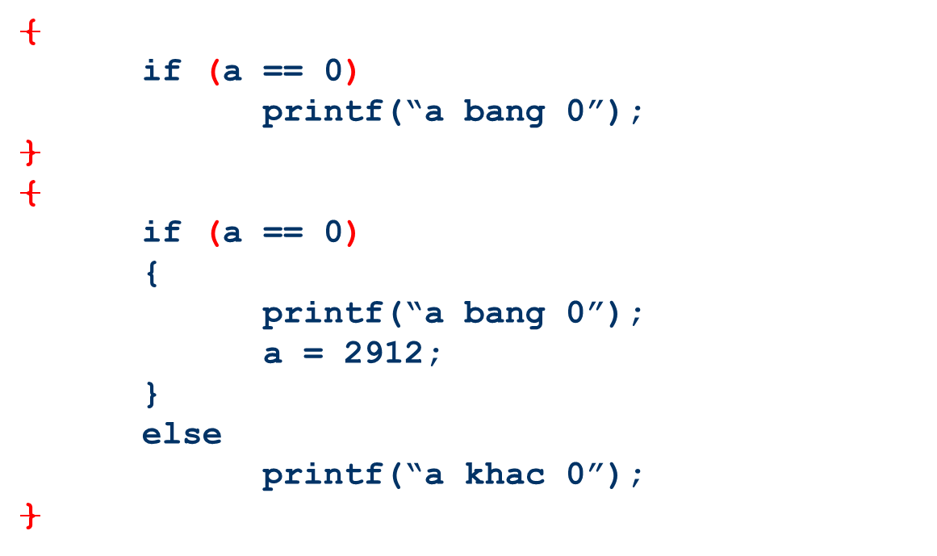
Câu lệnh if - Một số lưu ý
Câu lệnh if và câu lệnh if… else là một câu lệnh đơn.

Slide 8
Câu lệnh if - Một số lưu ý
Câu lệnh if có thể lồng vào nhau và else sẽ tương ứng với if gần nó nhất.
if (a != 0)
if (b > 0)
printf(“a != 0 va b > 0”);
else
printf(“a != 0 va b <= 0”);
if (a !=0)
{
if (b > 0)
printf(“a != 0 va b > 0”);
else
printf(“a != 0 va b <= 0”);
}

Slide 9
Câu lệnh if - Một số lưu ý
Nên dùng else để loại trừ trường hợp.
if (delta < 0)
printf(“PT vo nghiem”);
if (delta == 0)
printf(“PT co nghiem kep”);
if (delta > 0)
printf(“PT co 2 nghiem”);
if (delta < 0)
printf(“PT vo nghiem”);
else // delta >= 0
if (delta == 0)
printf(“PT co nghiem kep”);
else
printf(“PT co 2 nghiem”);

Slide 10
Câu lệnh if - Một số lưu ý
Không được thêm ; sau điều kiện của if.
void main()
{
int a = 0;
if (a != 0)
printf(“a khac 0.”);
if (a != 0);
printf(“a khac 0.”);
if (a != 0)
{
};
printf(“a khac 0.”);
}

Slide 11
Câu lệnh switch (thiếu)
switch (<Biến/BT>)
{
case <GT1>:<L1>;break;
case <GT2>:<L2>;break;
…
}
<Biến/BT> là biến/biểu thức cho giá trị rời rạc.
<Lệnh> : đơn hoặc khối lệnh {}.
Đ
<Biến/BT>
= <GT1>
<Lệnh 1>
S
Đ
<Biến/BT>
= <GT2>
<Lệnh 2>
S

Slide 12
Câu lệnh switch (thiếu)
void main()
{
int a;
printf(“Nhap a: ”);
scanf(“%d”, &a);
switch (a)
{
case 1 : printf(“Mot”); break;
case 2 : printf(“Hai”); break;
case 3 : printf(“Ba”); break;
}
}

Slide 13
Câu lệnh switch (đủ)
switch (<Biến/BT>)
{
<GT1>:<Lệnh 1>;break;
<GT2>:<Lệnh 2>;break;
…
default:
<Lệnh n>;
}
Đ
<Biến/BT>
= <GT1>
<Lệnh 1>
S
Đ
<Biến/BT>
= <GT2>
<Lệnh 2>
S
<Lệnh n>

Slide 14
Câu lệnh switch (đủ)
void main()
{
int a;
printf(“Nhap a: ”);
scanf(“%d”, &a);
switch (a)
{
case 1 : printf(“Mot”); break;
case 2 : printf(“Hai”); break;
case 3 : printf(“Ba”); break;
default : printf(“Ko biet doc”);
}
}

Slide 15
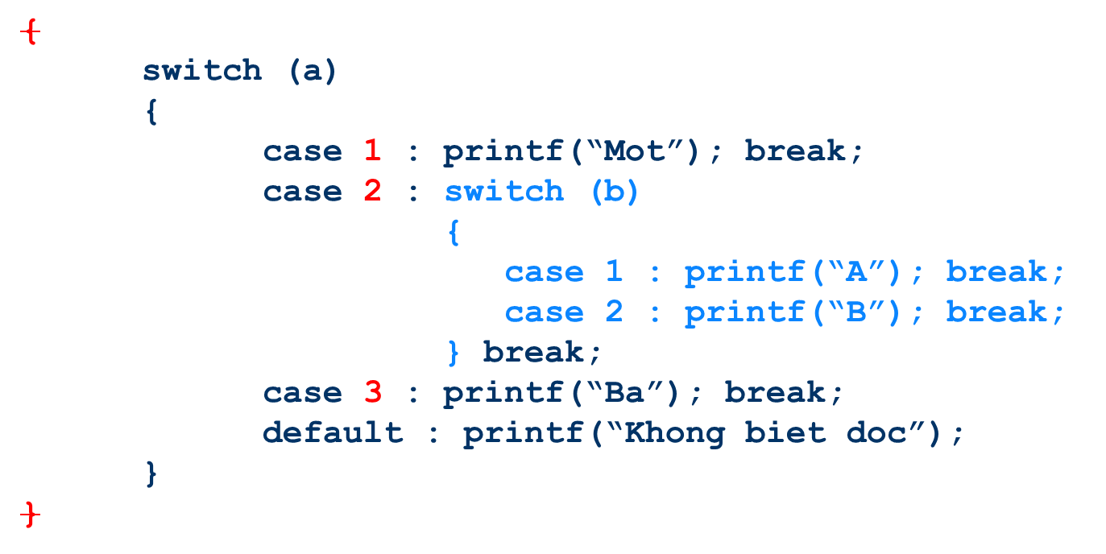
Câu lệnh switch - Một số lưu ý
Câu lệnh switch là một câu lệnh đơn và có thể lồng nhau.

Slide 16
Câu lệnh switch - Một số lưu ý
Các giá trị trong mỗi trường hợp phải khác nhau.
switch (a)
{
case 1 : printf(“Mot”); break;
case 1 : printf(“MOT”); break;
case 2 : printf(“Hai”); break;
case 3 : printf(“Ba”); break;
case 1 : printf(“1”); break;
case 1 : printf(“mot”); break;
default : printf(“Khong biet doc”);
}

Slide 17
CÁC CẤU TRÚC LẶP
1
Câu lệnh for
2
Câu lệnh while
3
Câu lệnh do… while

Slide 18
Đặt vấn đề
Ví dụ
  Viết chương trình xuất các số từ 1 đến 10
  => Dùng 10 câu lệnh printf
  Viết chương trình xuất các số từ 1 đến 1000
  => Dùng 1000 câu lệnh printf!!!
Giải pháp
  Sử dụng cấu trúc lặp lại một hành động trong khi còn thỏa một điều kiện nào đó.
  3 lệnh lặp: FOR, WHILE, DO… WHILE

Slide 19
Câu lệnh for
<Khởi đầu>
<Bước nhảy>
<Đ/K lặp>
Đ
<Lệnh>
S
for (<Khởi đầu>; <Đ/K lặp>; <Bước nhảy>)
<Lệnh>;
<Khởi đầu>, <Đ/K lặp>, <Bước nhảy>:
là biểu thức C bất kỳ có chức năng riêng
<Lệnh>: đơn hoặc khối lệnh.

Slide 20
Câu lệnh for
void main()
{
int i;
for (i = 0; i < 10; i++)
printf(“%d\n”, i);
for (int j = 0; j < 10; j = j + 1)
printf(“%d\n”, j);
for (int k = 0; k < 10; k += 2)
{
printf(“%d”, k);
printf(“\n”);
}
}

Slide 21
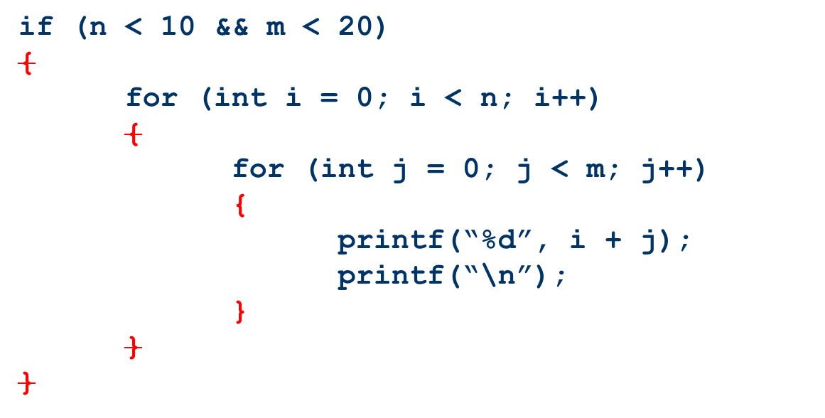
Câu lệnh for - Một số lưu ý
Câu lệnh FOR là một câu lệnh đơn và có thể lồng nhau.

Slide 22
Câu lệnh for - Một số lưu ý
Trong câu lệnh for, có thể sẽ không có phần <Khởi đầu>
int i;
for (i = 0; i < 10; i++)
printf(“%d\n”, i);
int i = 0;
for (; i < 10; i++)
printf(“%d\n”, i);
<Khởi đầu>
<Bước nhảy>
<Đ/K lặp>
Đ
<Lệnh>
S

Slide 23
Câu lệnh for - Một số lưu ý
Trong câu lệnh for, có thể sẽ không có phần <Bước nhảy>
int i;
for (i = 0; i < 10; i++)
printf(“%d\n”, i);
for (i = 0; i < 10; )
{
printf(“%d\n”, i);
i++;
}
<Khởi đầu>
<Bước nhảy>
<Đ/K lặp>
Đ
<Lệnh>
S

Slide 24
Câu lệnh for - Một số lưu ý
Trong câu lệnh for, có thể sẽ không có phần <Đ/K lặp>
int i;
for (i = 0; i < 10; i++)
printf(“%d\n”, i);
for (i = 0; ; i++)
printf(“%d\n”, i);
for (i = 0; ; i++)
{
if (i >= 10)
break;
printf(“%d\n”, i);
}

Slide 25
Câu lệnh for - Một số lưu ý
Lệnh break làm kết thúc câu lệnh.
Lệnh continue bỏ qua lần lặp hiện tại.
for (i = 0; i < 10; i++)
{
if (i % 2 == 0)
break;
printf(“%d\n”, i);
}
for (i = 0; i < 10; i++)
{
if (i % 2 == 0)
continue;
printf(“%d\n”, i);
}

Slide 26
Câu lệnh for - Một số lưu ý
Không được thêm ; ngay sau lệnh lệnh for.
for (i = 0; i < 10; i++);
{
printf(“%d”, i);
printf(“\n”);
}
for (i = 0; i < 10; i++)
{
};
{
printf(“%d”, i);
printf(“\n”);
}

Slide 27
Câu lệnh for - Một số lưu ý
Các thành phần <Khởi đầu>, <Đ/K lặp>, <Bước nhảy> cách nhau bằng dấu ;
Nếu có nhiều thành phần trong mỗi phần thì được cách nhau bằng dấu ,
for (int i = 1, j = 2; i + j < 10; i++, j += 2)
printf(“%d\n”, i + j);

Slide 28
Câu lệnh while
Đ
<Đ/K lặp>
<Lệnh>
S
Biểu thức C bất kỳ,
thường là biểu thức
quan hệ cho kết quả
0 (sai) và != 0 (đúng)
while (<Đ/K lặp>)
<Lệnh>;
Câu lệnh đơn hoặc
Câu lệnh phức (kẹp
giữa { và })

Slide 29
Câu lệnh while
int i = 0;
while (i < 10)
{
printf(“%d\n”, i);
i++;
}
for (int i = 0; i < 10; i++)
printf(“%d\n”, i);
int i = 0;
for (; i < 10; )
{
printf(“%d\n”, i);
i++;
}

Slide 30
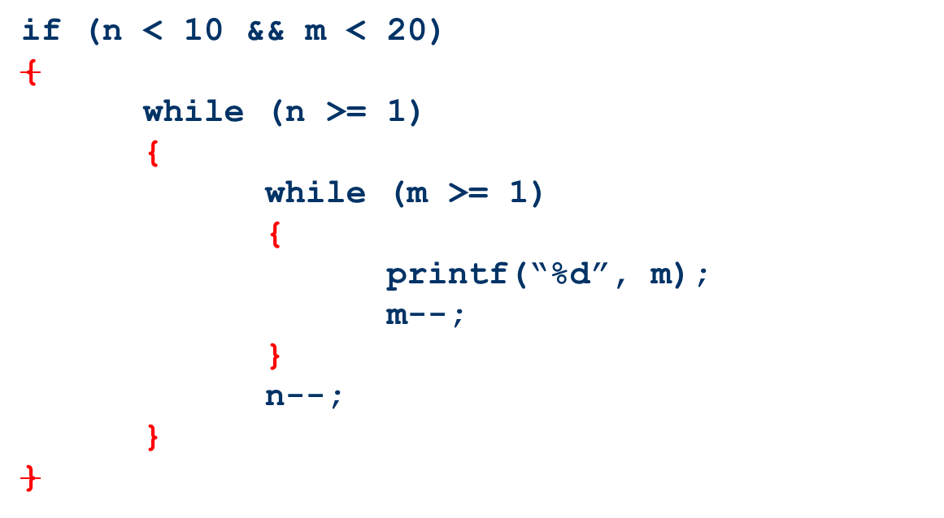
Câu lệnh while - Một số lưu ý
Câu lệnh while là một câu lệnh đơn và có thể lồng nhau.

Slide 31
Câu lệnh while - Một số lưu ý
Câu lệnh while có thể không thực hiện lần nào do điều kiện lặp ngay từ lần đầu đã không thỏa.
void main()
{
int n = 1;
while (n > 10)
{
printf(“%d\n”, n);
n--;
}
…
}

Slide 32
Câu lệnh for - Một số lưu ý
Không được thêm ; ngay sau lệnh lệnh while.
int n = 0;
while (n < 10);
{
printf(“%d\n”, n);
n++;
}
while (n < 10)
{
};
{
printf(“%d\n”, n);
n++;
}

Slide 33
Câu lệnh WHILE - Một số lưu ý
Câu lệnh while có thể bị lặp vô tận (loop)
void main()
{
int n = 1;
while (n < 10)
{
printf(“%d”, n);
n--;
}
n = 1;
while (n < 10)
printf(“%d”, n);
}

Slide 34
Câu lệnh do… while
<Lệnh>
Đ
<Đ/K lặp>
S
Câu lệnh đơn hoặc
Câu lệnh phức (kẹp
giữa { và })
do
<Lệnh>;
while (<Đ/K lặp>);
Biểu thức C bất kỳ,
thường là biểu thức
quan hệ cho kết quả
0 (sai) và != 0 (đúng)

Slide 35
Câu lệnh do… while
int i = 0;
do
{
printf(“%d\n”, i);
i++;
}
while (i < 10);
int i = 0;
printf(“%d\n”, i);
i++;
for (; i < 10; )
{
printf(“%d\n”, i);
i++;
}

Slide 36
Câu lệnh do… while - Một số lưu ý
Câu lệnh do… while là một câu lệnh đơn và có thể lồng nhau.
int a = 1, b;
do
{
b = 1;
do
{
printf(“%d\n”, a + b);
b = b + 2;
}
while (b < 20);
a++;
}
while (a < 20);

Slide 37
Câu lệnh do while- Một số lưu ý
Câu lệnh do… while sẽ được thực hiện ít nhất 1 lần do điều kiện lặp được kiểm tra ở cuối.
void main()
{
int n;
do
{
printf(“Nhap n: ”);
scanf(“%d”, &n);
}
while (n < 1 || n > 100);
}

Slide 38
Câu lệnh WHILE - Một số lưu ý
Câu lệnh do… while có thể bị lặp vô tận (loop)
…
int n = 1;
do
{
printf(“%d”, n);
n--;
}
while (n < 10);
n = 1;
do
printf(“%d”, n);
while (n < 10);
…

Slide 39
FOR, WHILE & DO… WHILE
Đều có khả năng lặp lại nhiều hành động.
int n = 10;
for (int i = 1; i <= n; i++)
printf(“%d\n”, i);
int i = 1;
while (i <= n)
{
printf(“%d\n”, i); i++;
}
int i = 1;
do {
printf(“%d\n”, i); i++;
} while (i > n);

Slide 40
FOR, WHILE & DO… WHILE
Số lần lặp xác định ngay trong câu lệnh for
int n = 10;
for (int i = 1; i <= n; i++)
…;
int i = 1;
while (i <= n)
{
…;
}
int i = 1;
do {
…;
} while (i > n);

Slide 41
WHILE & DO… WHILE
while có thể không thực hiện lần nào.
do… while sẽ được thực hiện ít nhất 1 lần.
int n = 100;
while (n < 10)
{
…;
}
…
do
{
printf(“Nhap n: ”);
scanf(“%d”, &n);
}
while (n > 10);

Slide 42
CÁC CÂU LỆNH ĐẶC BIỆT
Lệnh break làm kết thúc câu lệnh.
Lệnh continue bỏ qua lần lặp hiện tại.
Ví dụ:
while (x != y)
{ …
if (x==a) continue;
b+=6;
…
if (y==b) break;
…
}

